Slide 1
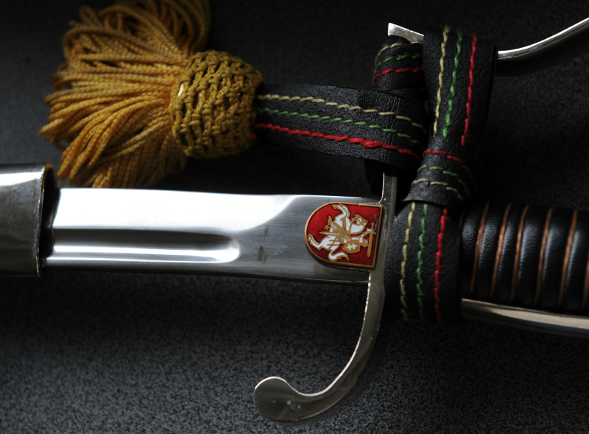
LIETUVOS
KARIUOMENĖ
Notes:
Šiandienos Lietuvos kariuomenė – tai motyvuota kariuomenė, pasirengusi ginti šalį kartu su visa tauta ir sąjungininkais, sėkmingai dalyvaujanti tarptautinėse operacijose ir padedanti Lietuvos žmonėms ypatingų nelaimių atvejais. Lietuvos kariuomene pasitiki ne tik Lietuvos visuomenė, bet ir Lietuvos sąjungininkai ir partneriai.

Slide 2

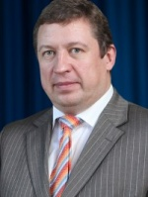


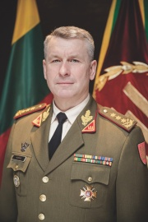










KRAŠTO APSAUGOS SISTEMA
LDK GŠB
Jungtinis štabas
Karo
policija
Sausumos pajėgos
Oro pajėgos
Jūrų pajėgos
Spec. pajėgos
Logistikos valdyba
MDV
Notes:
Lietuvos Respublikos Prezidentas – šiuo metu Gitanas Nausėda.
Prezidentas yra Vyriausiasis valstybės ginkluotųjų pajėgų vadas. Jis vadovauja Valstybės gynybos tarybai. Suteikia aukščiausius karinius laipsnius.
Seimo pritarimu, skiria ir atleidžia kariuomenės vadą ir saugumo tarnybos vadovą bei vykdo kitas funkcijas.
Krašto apsaugos ministras. Šiuo metu Raimundas Karoblis.
Lietuvos kariuomenės vadas. Šiuo metu gen. mjr. Valdemaras Rupšys
Lietuvos karo akademija – bus kalbama kitoj skaidrėj.
Lietuvos kariuomenės Jungtinis štabas yra struktūrinis Lietuvos kariuomenės padalinys, pavaldus Lietuvos kariuomenės vadui.
Jungtinio štabo paskirtis – užtikrinti veiksmingą operacinį vadovavimą jam pavestoms Lietuvos kariuomenės operacinėms pajėgoms (toliau – operacinės pajėgos) ir efektyvų karinių operacijų įvykdymą.
Jungtinio štabo uždaviniai yra:
vadovaujantis strateginės vadovybės sprendimais rengti karinių operacijų planus, vadovauti ir palaikyti karines operacijas Lietuvoje ir užsienyje;
vadovaujantis strateginės vadovybės sprendimais planuoti ir vadovauti jungtiniams Lietuvos kariuomenės ir tarptautiniams mokymams;
vykdyti Lietuvos kariuomenės pajėgų ir atskirų karinių vienetų veiklos koordinavimą ir kovinės parengties būklės kontrolę;
koordinuoti ir kontroliuoti Lietuvos kariuomenės kovinį rengimą;
vadovaujantis strateginės vadovybės sprendimais koordinuoti Lietuvos kariuomenės karinių vienetų dalyvavimą karinio bendradarbiavimo programose;
rengti Lietuvos kariuomenės jungtinių pajėgų, kariuomenės pajėgų rūšių bei funkcinių sričių doktrinas ir taktikos vadovėlius.
Lietuvos didžiojo kunigaikščio Gedimino štabo bataliono pagrindinis uždavinys - būti pasirengus užtikrinti strateginio lygmens vadaviečių įrengimą ir funkcionavimą nustatytuose operacijų rajonuose. Bataliono kariai taip pat reprezentuoja valstybę ir kariuomenė oficialiuose renginiuose.
Gedimino štabo batalioną sudaro:
Garbės sargybos kuopą sudaro aštuoni būriai, per 200 karių. Nuo 2008 m. gruodžio 1 d. kuopoje tarnybą vykdo tik profesinės karo tarnybos kariai. Reprezentuodama Lietuvos valstybę ir kariuomenę, Garbės sargybos kuopa dalyvauja valstybiniuose ir kariniuose ceremonialuose, paraduose Lietuvoje ir už jos ribų, pasitinka aukšto rango Lietuvos Respublikos svečius, dalyvauja kituose protokoliniuose renginiuose. Garbės sargybos kuopa Lietuvoje ir kaimyninėse valstybėse garsėja savo parodomosiomis programomis su ginklais, dar vadinamomis „defile".
Lietuvos kariuomenės orkestras dalyvauja aukščiausio lygio valstybės svečių sutikimo ceremonijose, iškilminguose valstybiniuose ir Lietuvos kariuomenės ritualuose ir šventėse.
Štabo aprūpinimo kuopa savo pajėgumais užtikrina Garbės sargybos kuopos ir Lietuvos kariuomenės orkestro aprūpinimą transportu ir kitomis priemonėmis. Kuopa aktyviai dalyvauja ir bendruose karių ir civilių organizuojamuose renginiuose, juose taip pat vykdo aprūpinimo funkcijas.
Perdislokuojamasis ryšių ir informacinių sistemų modulis teikia mobiliąją vadovavimo ir valdymo proceso paramą ryšių ir informacinėmis sistemomis NATO laikinosioms - perdislokuojamoms vadavietėms.
Ryšių kuopos tikslas - išskleisti radijo, radijo relinio ir laidinio ryšio tinklus ir organizuoti palydovinio ryšio kanalus bei užtikrinti palydovinio ryšio kanalų tarptautinėse operacijose nuolatinę stebėseną ir jų atkūrimo koordinavimą.
Karo policija – Lietuvos Respublikos krašto apsaugos sistemoje veikianti karinės teisėsaugos institucija, Lietuvos kariuomenės dalis.
Karo policija tiesiogiai pavaldi Kariuomenės vadui.
Pagrindiniai karo policijos uždaviniai yra nusikaltimų bei kitų teisės pažeidimų prevencija, jų atskleidimas ir tyrimas, tvarkos ir drausmės karinėse teritorijose ir kariuomenėje palaikymas, karinio transporto eismo saugumo priežiūra.
Apie sausumo, oro, jūrų bei specialiųjų operacijų pajėgas kalbėsime vėliau, tai trumpai tik apie Logistikos valdybą ir Mokymo doktrinų valdybą.
Logistikos valdybos šūkis - Mūsų parama bendriems tikslams pasiekti!
Logistikos valdyba yra viena jauniausių Lietuvos kariuomenės šeimos narių. Į dešimtąjį savo gyvavimo laikotarpį įžengusios pajėgos gali drąsiai pasigirti tuo, kad ganėtinai užaugo ir patobulėjo vykdydami savo pagrindinį tikslą - efektyviai rengti ir palaikyti logistinius pajėgumus, kurie užtikrintų Krašto apsaugos sistemos institucijų ir jų padalinių logistinį aprūpinimą ir paramą Lietuvoje ir už jos ribų.
Logistika, gal ir nematoma, bet gyvybiškai svarbi. Vienas Logistikos valdybai vadovavusių aukštų karininkų, lygindamas Lietuvos kariuomenę su gyvu organizmu, logistiką prilygino plaučiams - gyvybiškai svarbias funkcijas atliekančiam organui.
Logistikos valdybai skiriamos tokios užduotys kaip bendra logistinė parama Lietuvos kariuomenės operacijoms, vykstančioms Lietuvoje ar už jos ribų, lauko paslaugų ar NATO paskirtų karinių vienetų pajėgumų plėtra. Taip pat nepamirštamas tiekimo grandinės "nuo sandėlio iki kario" užtikrinimas, tiekiant prekes ir paslaugas Krašto apsaugos sistemos padaliniams.
Lietuvos kariuomenės Mokymo ir doktrinų valdyba (MDV) – bus kalbama kitoj skaidrėj.

Slide 3

LIETUVOS KARIUOMENĖ
Pagrindiniai kariuomenės uždaviniai taikos metu:
saugoti valstybės teritoriją;
palaikyti kovinę parengtį, rengtis tarptautinėms operacijoms ir dalyvauti jose;
organizuoti, koordinuoti žmonių paieškos ir gelbėjimo bei teršimo incidentų likvidavimo darbus, jiems vadovauti ir juos vykdyti, teikti pagalbą kitoms valstybės ir savivaldybių institucijoms.
Notes:
Vizija:
mobili ir šiuolaikiška, gerai parengta ir sukomplektuota kariuomenė, galinti ginti savo šalį savarankiškai ir bendradarbiaujanti su kitomis NATO šalių kariuomenėmis siekiant kartu vykdyti valstybės ir Aljanso gynybos užduotis.
Pagrindiniai kariuomenės uždaviniai taikos metu:
saugoti valstybės teritoriją (įskaitant oro erdvės ir teritorinės jūros stebėjimą, kontrolę ir gynybą) ir karines teritorijas, taip pat bendradarbiaujant su kitomis valstybės institucijomis stebėti ir kontroliuoti išskirtinę ekonominę zoną bei kontinentinį šelfą;
palaikyti kovinę parengtį, rengtis tarptautinėms operacijoms ir dalyvauti jose;
įstatymų nustatytais atvejais ir sąlygomis organizuoti, koordinuoti žmonių paieškos ir gelbėjimo bei teršimo incidentų likvidavimo darbus, jiems vadovauti ir juos vykdyti, teikti pagalbą kitoms valstybės ir savivaldybių institucijoms.
Cituojama Lietuvos kariuomenės vizija. Patvirtinta Lietuvos kariuomenės vado 2012 m gegužės 3 d. įsakymu Nr. V-479

Slide 4
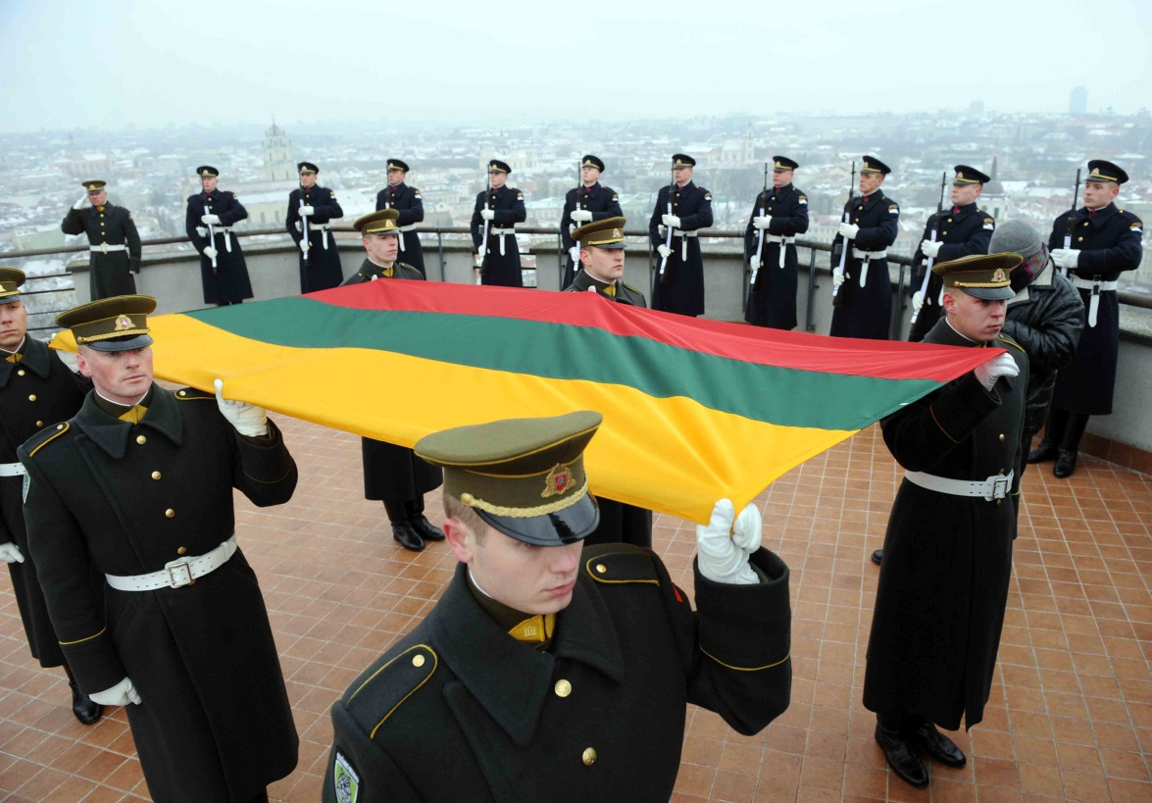
LIETUVOS KARIUOMENĖS VERTYBĖS
Kariuomenė vadovaujasi vertybėmis, kurių laikomasi siekiant būti doru kariu, atlikti savo pareigą ir įvykdyti duotą priesaiką.
Šios vertybės yra:
Patriotizmas
Ištikimybė
Pasiaukojimas
Sąžiningumas
Drąsa
Pagarba
Garbė
Principingumas
Notes:
VI. Lietuvos kariuomenės vertybės ir lyderystė
17. Kariuomenė vadovaujasi vertybėmis, kurių laikomasi norint būti doru kariu, atlikti savo pareigą ir įvykdyti duotą priesaiką. Tai yra kiekvieno kario tarnybos ir laikymosi principų pagrindas. Nustatytomis vertybėmis reikalinga vadovautis tiek tarnyboje dalyvaujant operacijose, vykdant kasdieninę veiklą ir kovinį rengimą, tiek visuomeniniame ir asmeniniame gyvenime. Šios vertybes yra:
17.1. patriotizmas. Tik būnant savo šalies patriotais galima apsiginti nuo bet kokių grėsmių ir nepasiduoti kovoje, kad ir kiek aukų ji pareikalautų. Tik būnant patriotais įmanoma be jokių sunkumų laikytis visų kariuomenėje nustatytų vertybių, nes patriotizmas yra kertinė vertybė visų kitų atžvilgiu. Patriotizmas turi įvairiausių išraiškų, tačiau kariams dėl šio žodžio neturėtų kilti jokių dviprasmybių, prireikus reikia tiesiog stoti ginti savo Tėvynės, savo valstybės, savo šeimos;
17.2. ištikimybė. Kiekvienas karys privalo būti ištikimas Lietuvai ir jos žmonėms. Ištikimybė yra abipusis vadų ir pavaldinių ryšys, kuri yra įrodoma atsidavimu, pasiaukojimu, drąsa, profesionalumu, padorumu ir sąžiningumu;
17.3. pasiaukojimas. Piliečiai, tapę kariais, apsisprendžia tarnauti Lietuvai bet kur ir bet kada, nesvarbu, kokie būtų sunkumai ar pavojai. Toks nusistatymas sukuria tam tikrų asmeninės laisvės apribojimų ir reikalauja tam tikro pasiaukojimo. Kiekvienas karys privalo žinoti, kad kariuomenė turi veikti kaip vieninga komanda;
17.4. sąžiningumas. Kariuomenėje tarnauja daug sąžiningų karių, kurie puoselėja aukštus moralės standartus. Kario pareiga yra pranešti tiesą ir surasti sprendimą, kaip garbingai ir sąžiningai įvykdyti paskirtą uždavinį ar pasiekti nustatytą tikslą. Tai gali išgelbėti ne vieną gyvybę. Sąžiningas karys pasirenka tiesos kelią;
17.5. drąsa – tai sugebėjimas nugalėti baimę ir daryti tai, kas yra reikalinga. Drąsa turi dvi formas: fizinę ir moralinę. Fizinė drąsa reikalauja įveikti galimo fizinio sužalojimo ar sunaikinimo baimę ir atlikti savo pareigas. Moralinė drąsa – tai sugebėjimas tvirtai laikytis vertybių, principų ir daryti tai, kas teisinga net tada, kai tai yra nepopuliaru, kyla galimybė būti išjuoktam, ar net kelia pavojų, taip pat atkakliai visą laiką palaikyti aukščiausius padorumo ir elgesio standartus. Drąsa – tai fizinė ir moralinė stiprybė, nuo kurios priklauso kovos dvasia ir operacijos sėkmė;
17.6. pagarba – tai tinkamas elgesys su vadais, pavaldiniais ir kolegomis. Tai garbingas elgesys su kiekvienu žmogumi, ypač su konfliktų aukomis, žuvusiaisiais, sužeistaisiais, belaisviais ir civiliais. Svarbu suvokti, kad žmogus yra pats brangiausias turtas ir kad kiekvienas yra įpareigotas elgtis oriai ir pagarbiai su kitais;
17.7. garbė – tai charakterio ir asmeninio elgesio kelrodė žvaigždė kiekvienam kariui. Garbė priklauso tiems, kurie gyvena laikydamiesi žodžio ir kurių veiksmai sutampa su deklaruojamomis idėjomis. Garbė yra ta jungtis, kuri jungia visas kariuomenės vertybes. Tik garbingai gyvenantis ir tarnaujantis karys rodo pavyzdį kiekvienam ir prisideda prie bendro karinio vieneto geros vidinės aplinkos ir moralės. Garbė suteikia stiprybės ir noro gyventi pagal vertybes, ypač susidūrus su pavojais;
17.8. principingumas – tai yra karinės drausmės, kariuomenės stiprybės ir jos moralės pagrindas. Principingumas kariuomenėje – tai tinkamai ir tik tarnybiniais tikslais naudojamos lėšos, ištekliai, turtas ir vykdomi įgaliojimai.
18. Kariuomenės pagrindas – motyvuoti ir gerai parengti kariai, pasikliaujantys savo žiniomis ir gebėjimais (jėgomis), pritaikantys turimas žinias praktikoje, prisiimantys atsakomybę ir atkakliai siekiantys užsibrėžto tikslo, t. y. nugalėti. Visų lygmenų vadų gebėjimai prisiimti atsakomybę, užtikrinti karių motyvaciją ir aukštą moralę turi būti pagrįsti profesiniais įgūdžiais, lyderio savybių ugdymu ir kariuomenės vertybių pusiausvyra. Lyderiai rengiami atsižvelgiant į šiuolaikinės karybos vystymo tendencijas, mokslo laimėjimus, pritaikomus karyboje, NATO šalių patyrimą ir kariuomenės tradicijas.
Cituojama Lietuvos kariuomenės vizija. Patvirtinta Lietuvos kariuomenės vado 2012 m gegužės 3 d. įsakymu Nr. V-479

Slide 5
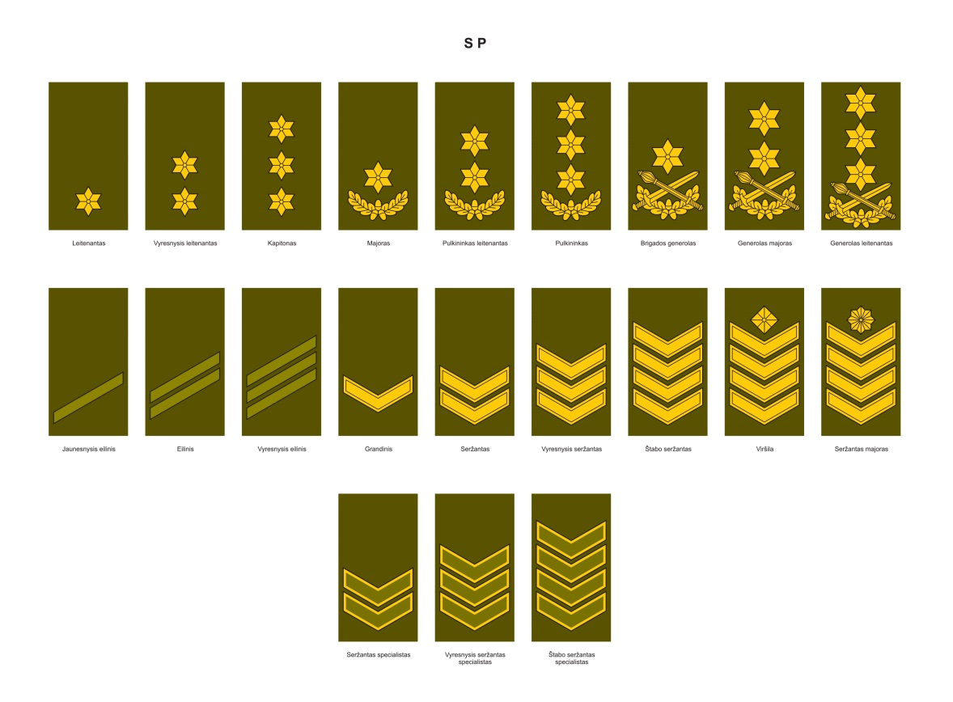
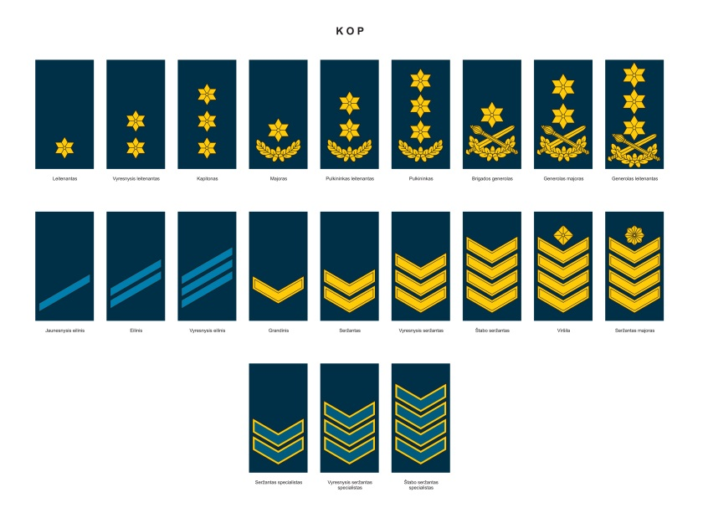
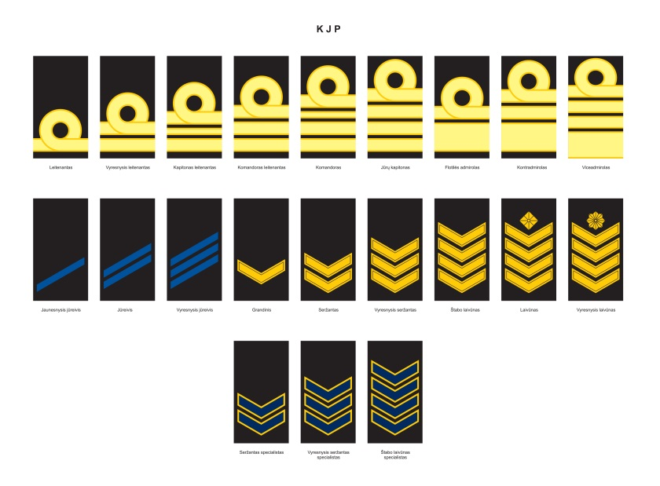
LIETUVOS KARIUOMENĖS LAIPSNIAI
SAUSUMOS PAJĖGOS
JAUNESNIŲJŲ
KARININKŲ
GRANDIS
VYRESNIŲJŲ
KARININKŲ
GRANDIS
KAREIVIŲ
GRANDIS
PUSKARININKIŲ
GRANDIS
SPECIALISTŲ
GRANDIS
KARINĖS ORO PAJĖGOS
KARINĖS JŪRŲ PAJĖGOS

Slide 6
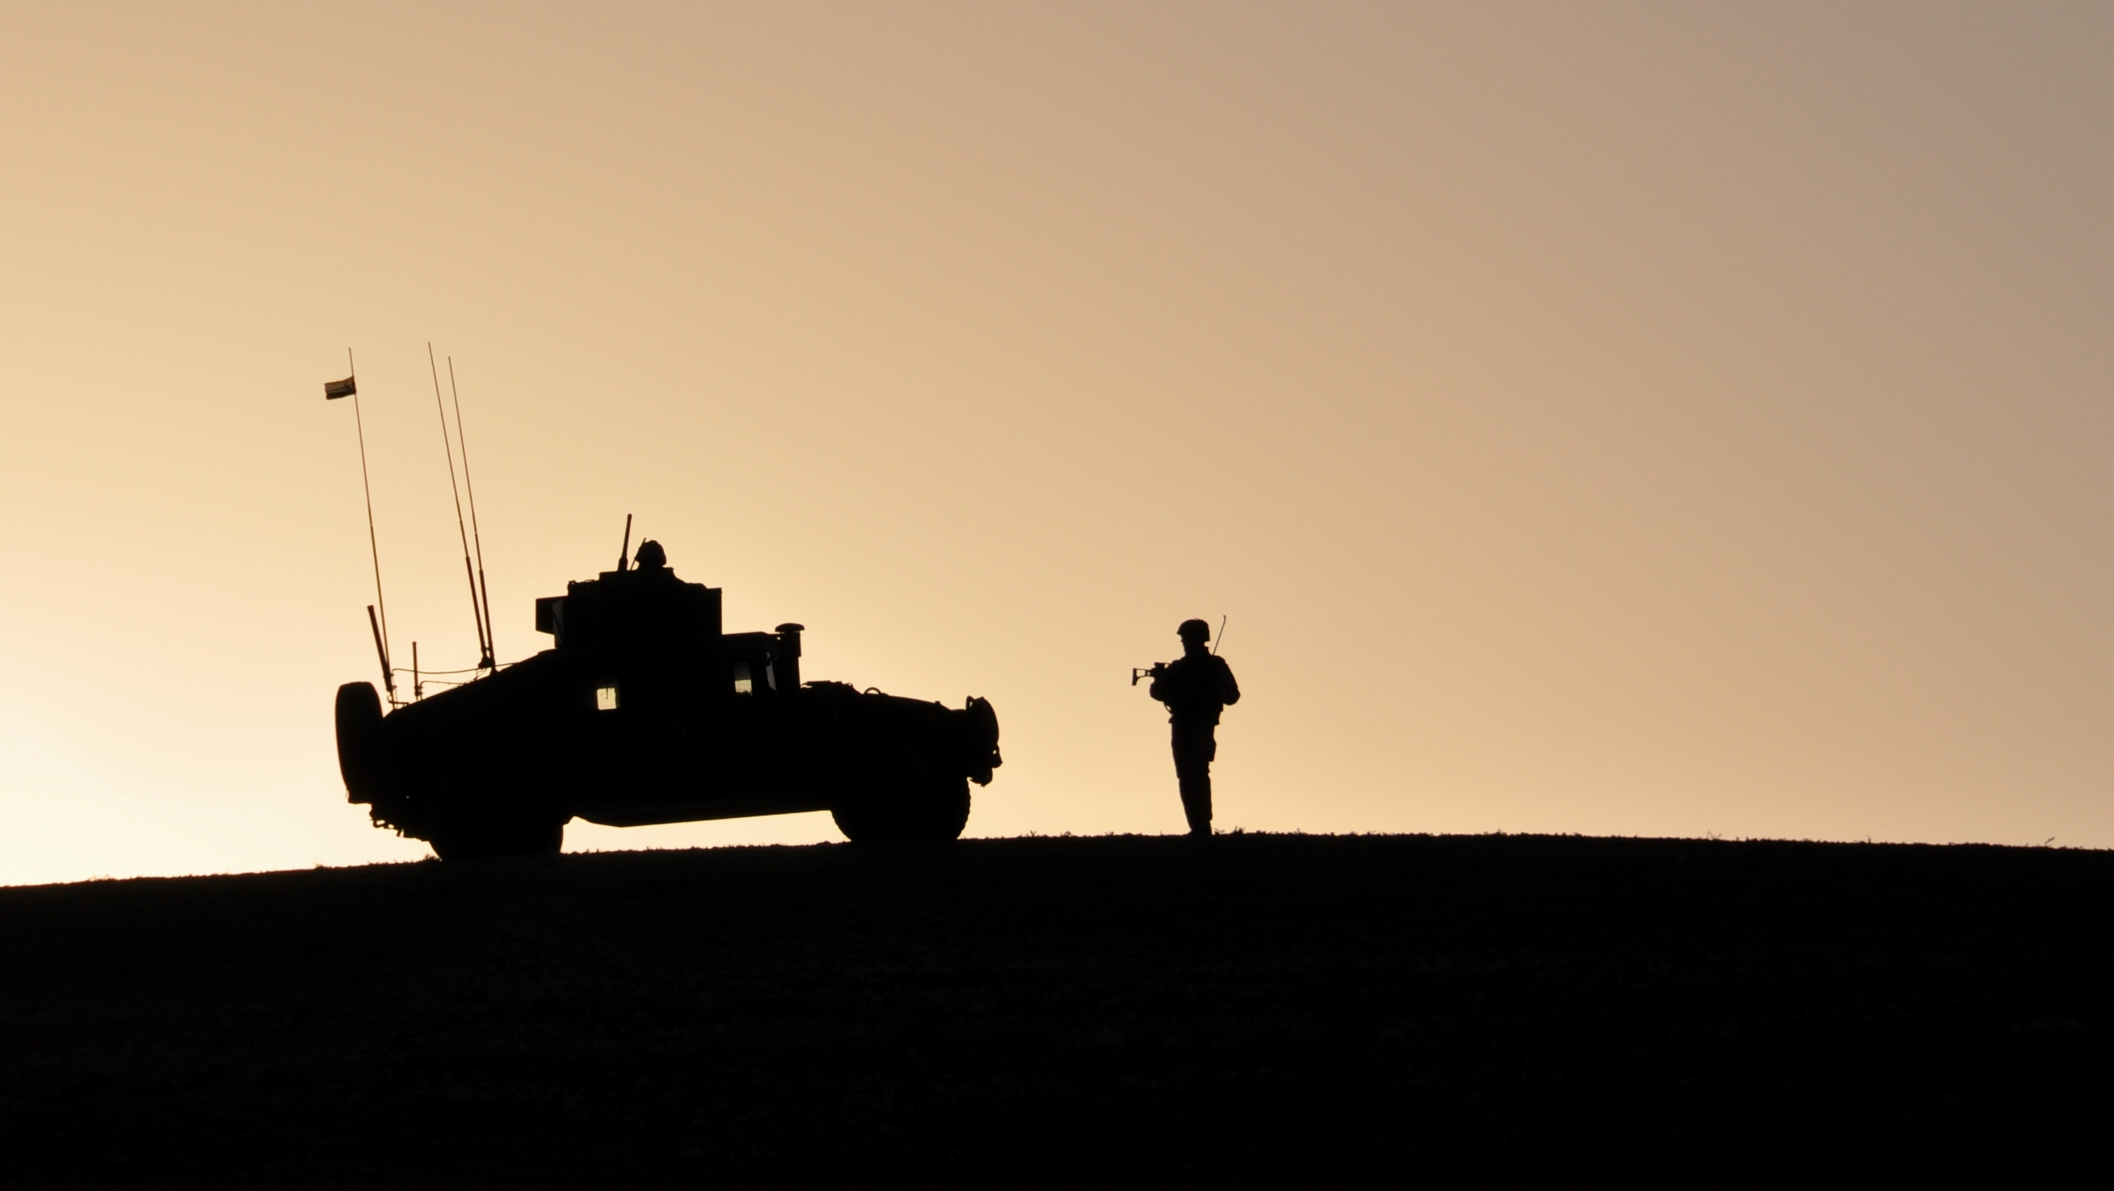

TARNYBOS BŪDAI
Profesinė karo tarnyba (PKT)
Nuolatinė privalomoji pradinė karo tarnyba (NPPKT)
Kario savanorio tarnyba (KASP)
Jaunesniųjų karininkų vadų mokymai (JKVM)

Slide 7
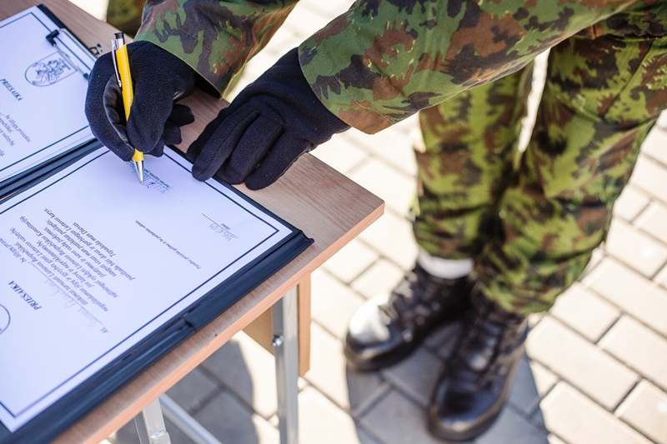
LR KONSTITUCIJA
139 straipsnis
Lietuvos valstybės gynimas nuo užsienio ginkluoto užpuolimo –kiekvieno LR piliečio teisė ir pareiga.
Įstatymo nustatyta tvarka LR piliečiai privalo atlikti karo ar alternatyviąją krašto apsaugos tarnybą.

Slide 8
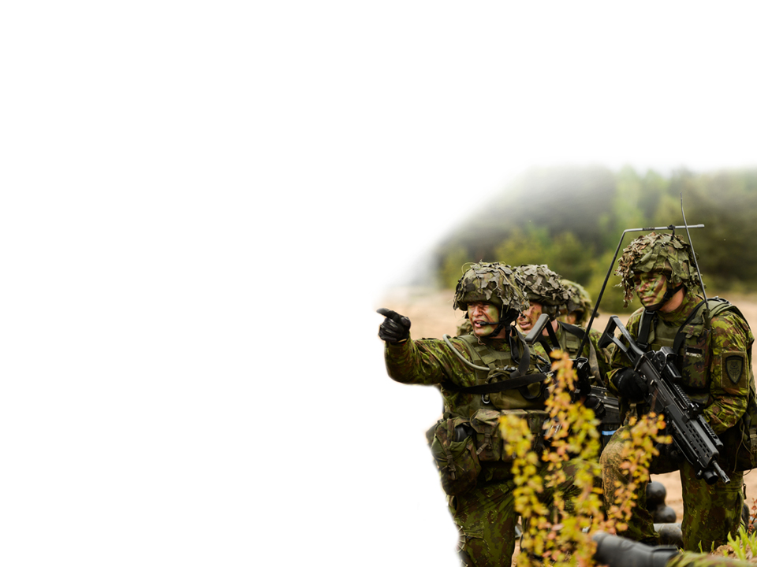
PROFESINĖ KARO TARNYBA (PKT)
PKT – tai nuolatinė karo tarnyba, savanoriškai atliekama pagal profesinės karo tarnybos sutartį.
Sutarties trukmė – nuo 2 iki 5 metų.
REIKALAVIMAI KANDIDATAMS:
Maksimalus kandidato amžius priklauso nuo karinio laipsnio arba specialybės (18-38/60 m.)
Pagrindinis karinis parengtumas (išskyrus specialistus)
Sveikatos ir fizinio pasirengimo reikalavimai
Neatlikę laisvės atėmimo bausmės, neturintys galiojančio teistumo ir galintys gauti RN/S/VS
Notes:
Detalesnės informacijos ieškoti www.karys.lt arba nemokamu telefonu 8 800 12340

Slide 9
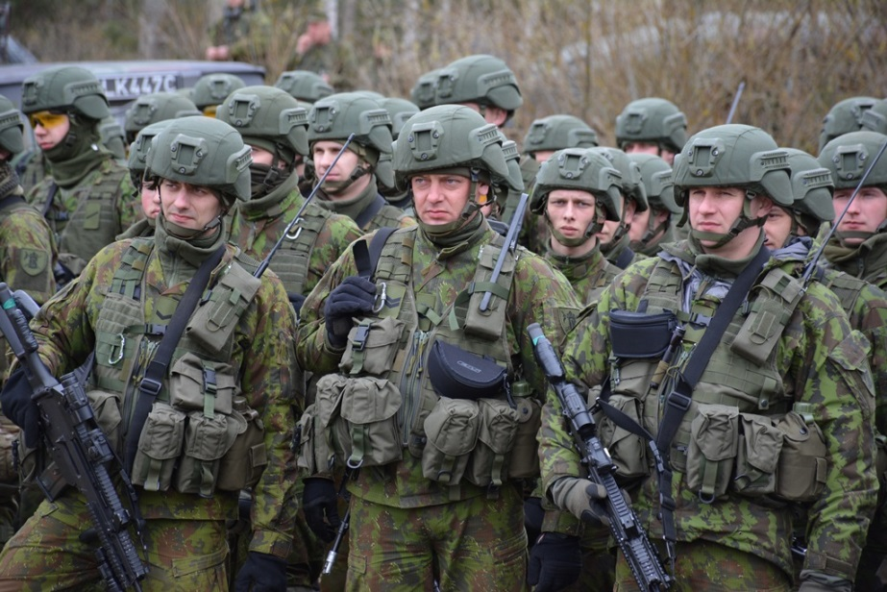
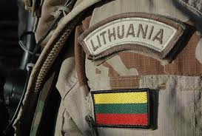
KODĖL VERTA RINKTIS PROFESINĘ KARO TARNYBĄ? (PKT)
Prestižas
Karjeros galimybės
Mokymosi galimybės
Darbo užmokestis (nuo 900 EUR) ir išmokos
Socialinės garantijos
Tarptautinės misijos
Notes:
J. eil. apie 800EUR
Ltn. apie 950-1000EUR
Bonusai – po 4 m. geros tarnybos – iki 1000EUR
Už tarnybą GRP (KJP, SOP, sraigtai, instruktoriai) – apie 100EUR
Kelionės išlaidos – 120km pirmyn/atgal, už 1 km 0,06 EUR (jei nėra būsto etc.) Nuo 07-01 – visiems naujai priimamiems
Būsto nuomos išlaidos – jei nėra būsto etc. (VIL – 266EUR) Nuo 07-01 – visiems naujai priimamiems
Mokslų kompensavimas – po 4 m. atsargos kariams
Prestižas
• Galimybė tarnauti savo šaliai, prisidėti prie jos saugumo užtikrinimo.
Karjeros galimybės
• Kariuomenėje kiekvienam sudarytos sąlygos siekti karjeros.
• Vykdomas individualus (pagal kiekvieno sugebėjimus) karjeros planavimas.
• Dauguma karinių specialybių yra analogiškos civilinėms (informacinių sistemų specialistai, medikai, teisininkai, mechanikai, laivavedžiai, vairuotojai, šaltkalviai).
Mokymosi galimybės
• Mokymosi ir profesinio tobulinimosi galimybės Lietuvos, JAV, Vokietijos, Didžiosios Britanijos, Danijos, Kanados, Švedijos ir kitų šalių aukštosiose mokyklose.
Darbo užmokestis
• Konkurencingas atlyginimas, kuris priklauso nuo kario laipsnio ir ištarnautų metų.
• Įvairūs materialiniai paskatinimai.
Socialinės garantijos
• Profesinės karo tarnybos kariai draudžiami valstybiniu socialiniu pensijų draudimu, o ištarnavę įstatymo nustatytą laiką ir išleisti į atsargą, įgyja teisę gauti valstybinę kario pensiją.
• Kasmet - 30 dienų atostogų. Atsižvelgiant į ištarnautą laiką atostogos ilginamos, maksimali atostogų trukmė 45 dienos.
• Profesinės karo tarnybos karių sveikatos priežiūra ir sveikatinimo veikla finansuojamos iš valstybės biudžeto lėšų.
• Karių gyvybė ir sveikata privalomai draudžiama nuo nelaimingų atsitikimų tarnyboje valstybės biudžeto lėšomis.
• Profesinės karo tarnybos kariai tarnybos laikotarpiu aprūpinami gyvenamuoju būstu, maistu arba jiems mokama nustatyto dydžio piniginė kompensacija.
• Baigę tarnybą kariai gali dalyvauti profesinio orientavimo programose, teikiama pagalba susirandant darbą.
Tarptautinės misijos
Laisvalaikis
• Sporto klubai, treniruoklių salės.
• Kiekviename kariniame dalinyje yra ramovė, klubai kur vyksta koncertai, įvairūs vakarai, parodos, veikia biblioteka

Slide 10
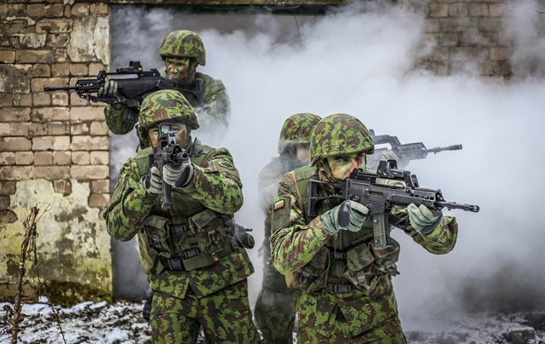
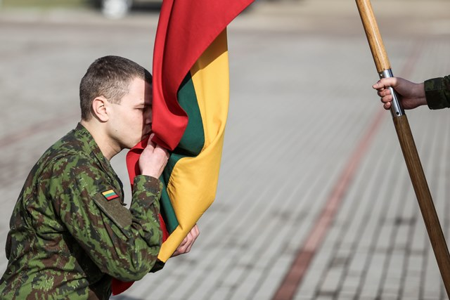
KODĖL VERTA RINKTIS PROFESINĘ KARO TARNYBĄ? (PKT)
Karys nuo 900 €
Ltn. nuo 1200 €
Bonusai – po 4 m. geros tarnybos – nuo 2500 iki 4500 €
Už tarnybą GRP, KJP, SOP, sraigtai, instruktoriai – apie 100 €
Kelionės išlaidos (0,06 ct/km, max-120 km/d.)
Būsto nuomos išlaidos – jei nėra būsto etc. (VIL – 266 €)
Mokslų kompensavimas – po 4 m. atsargos kariams
Notes:
Prestižas
• Galimybė tarnauti savo šaliai, prisidėti prie jos saugumo užtikrinimo.
Karjeros galimybės
• Kariuomenėje kiekvienam sudarytos sąlygos siekti karjeros.
• Vykdomas individualus (pagal kiekvieno sugebėjimus) karjeros planavimas.
• Dauguma karinių specialybių yra analogiškos civilinėms (informacinių sistemų specialistai, medikai, teisininkai, mechanikai, laivavedžiai, vairuotojai, šaltkalviai).
Mokymosi galimybės
• Mokymosi ir profesinio tobulinimosi galimybės Lietuvos, JAV, Vokietijos, Didžiosios Britanijos, Danijos, Kanados, Švedijos ir kitų šalių aukštosiose mokyklose.
Darbo užmokestis
• Konkurencingas atlyginimas, kuris priklauso nuo kario laipsnio ir ištarnautų metų.
• Įvairūs materialiniai paskatinimai.
Socialinės garantijos
• Profesinės karo tarnybos kariai draudžiami valstybiniu socialiniu pensijų draudimu, o ištarnavę įstatymo nustatytą laiką ir išleisti į atsargą, įgyja teisę gauti valstybinę kario pensiją.
• Kasmet - 30 dienų atostogų. Atsižvelgiant į ištarnautą laiką atostogos ilginamos, maksimali atostogų trukmė 45 dienos.
• Profesinės karo tarnybos karių sveikatos priežiūra ir sveikatinimo veikla finansuojamos iš valstybės biudžeto lėšų.
• Karių gyvybė ir sveikata privalomai draudžiama nuo nelaimingų atsitikimų tarnyboje valstybės biudžeto lėšomis.
• Profesinės karo tarnybos kariai tarnybos laikotarpiu aprūpinami gyvenamuoju būstu, maistu arba jiems mokama nustatyto dydžio piniginė kompensacija.
• Baigę tarnybą kariai gali dalyvauti profesinio orientavimo programose, teikiama pagalba susirandant darbą.
Tarptautinės misijos
Laisvalaikis
• Sporto klubai, treniruoklių salės.
• Kiekviename kariniame dalinyje yra ramovė, klubai kur vyksta koncertai, įvairūs vakarai, parodos, veikia biblioteka

Slide 11
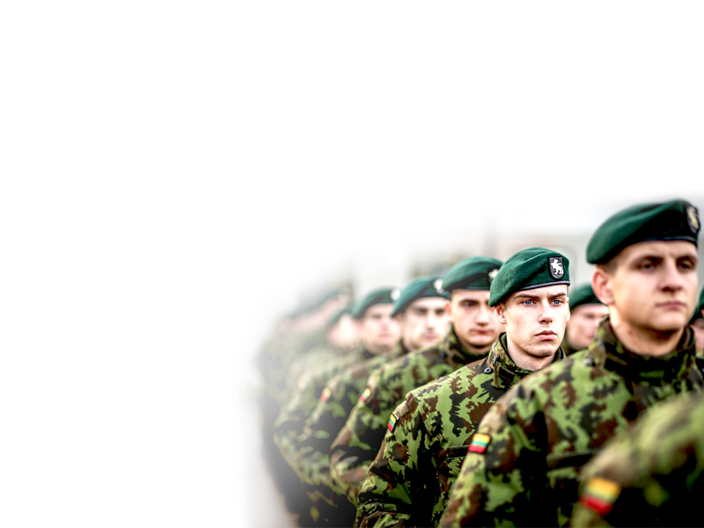
NUOLATINĖ PRIVALOMOJI PRADINĖ KARO TARYBA (NPPKT)
NPPKT – tai 9 mėnesių trukmės kariniai mokymai, kurie vyksta LK vienetuose visoje Lietuvoje.
ŠAUKIAMI:
18-23 m. Lietuvos Respublikos piliečiai, patekę į šaukiamųjų sąrašą (gali pareikšti norą tarnauti)
SAVO NORU – GALIMYBĖ PLANUOTIS ATEITĮ!
18-38 m. Lietuvos Respublikos piliečiai
REIKALAVIMAI:
Tinkami pagal sveikatos būklę
Neatlikę laisvės atėmimo bausmės, nesantys įtariamieji ar kaltinamieji
Notes:
Socialinės garantijos NPPKT kariams:
pilnas valstybės išlaikymas
socialinis, gyvybės ir sveikatos draudimas
mokama piniginė išmoka buitinėms išlaidoms
šeimos nariai turi teisę į kitas įstatymais numatytas lengvatas
Detalesnės informacijos ieškoti www.karys.lt arba nemokamu telefonu 8 800 12340

Slide 12
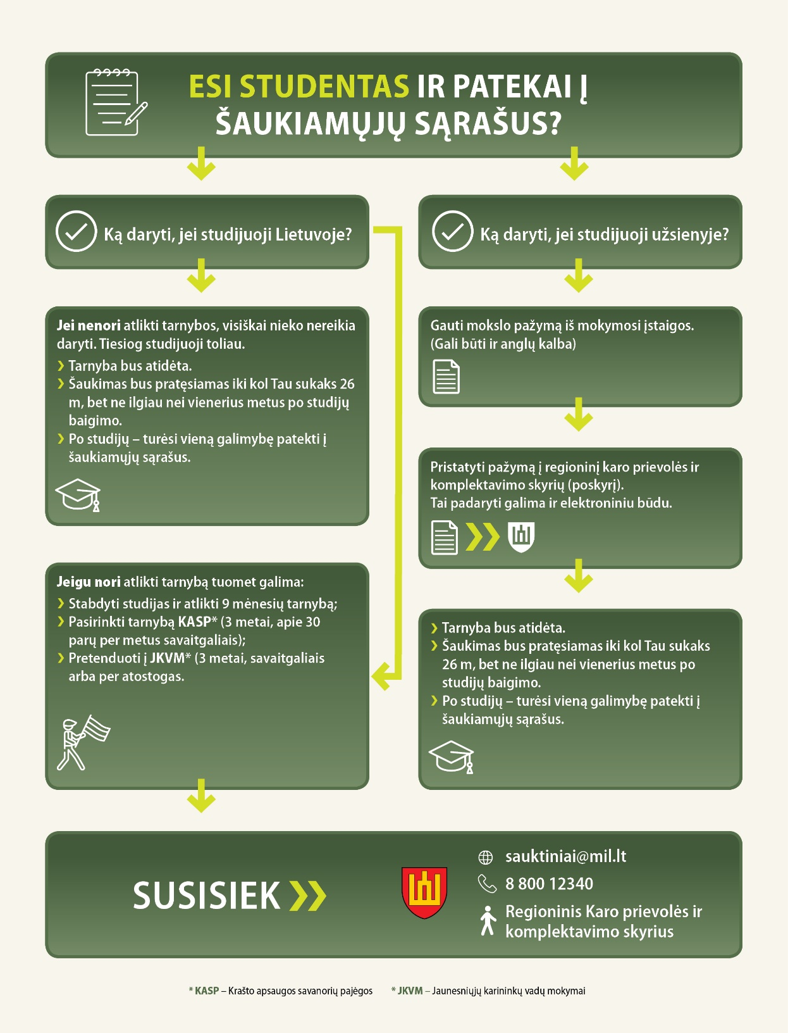

Slide 13
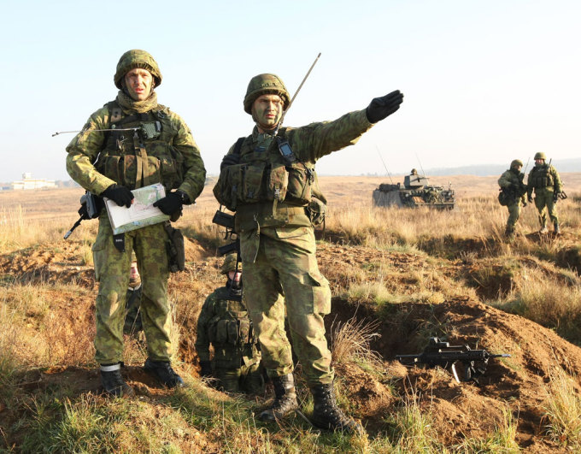
NPPKT savo noru – tai galimybė susiplanuoti savo ateitį!

Slide 14
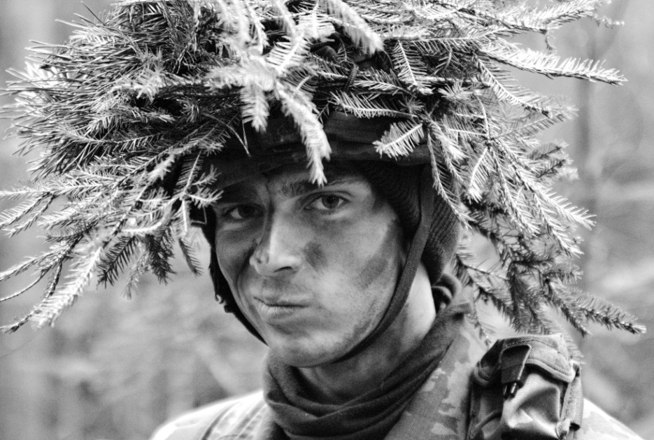
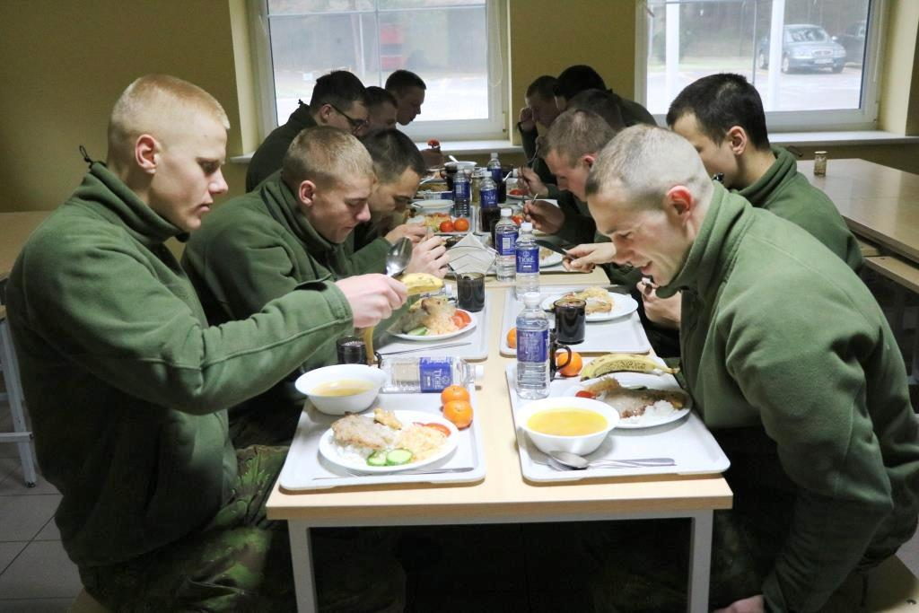
KODĖL verta stoti į nuolatinę privalomąją pradinę karo tarnybą? (NPPKT)
Suma – virš 3100 EUR
Baigus NPPKT – kaupiamoji piniginė išmoka (priklausomai nuo tarnybos vertinimo rezultatų)
Išsaugoma darbo/mokslo vieta
Pagrindinis karinis parengtumas
Subsidija darbdaviams – lengviau įsidarbinti ar išlaikyti darbo vietą
Notes:
Nuo 07-01 galima bus gauti eil. laipsnį NPPKT metu

Slide 15
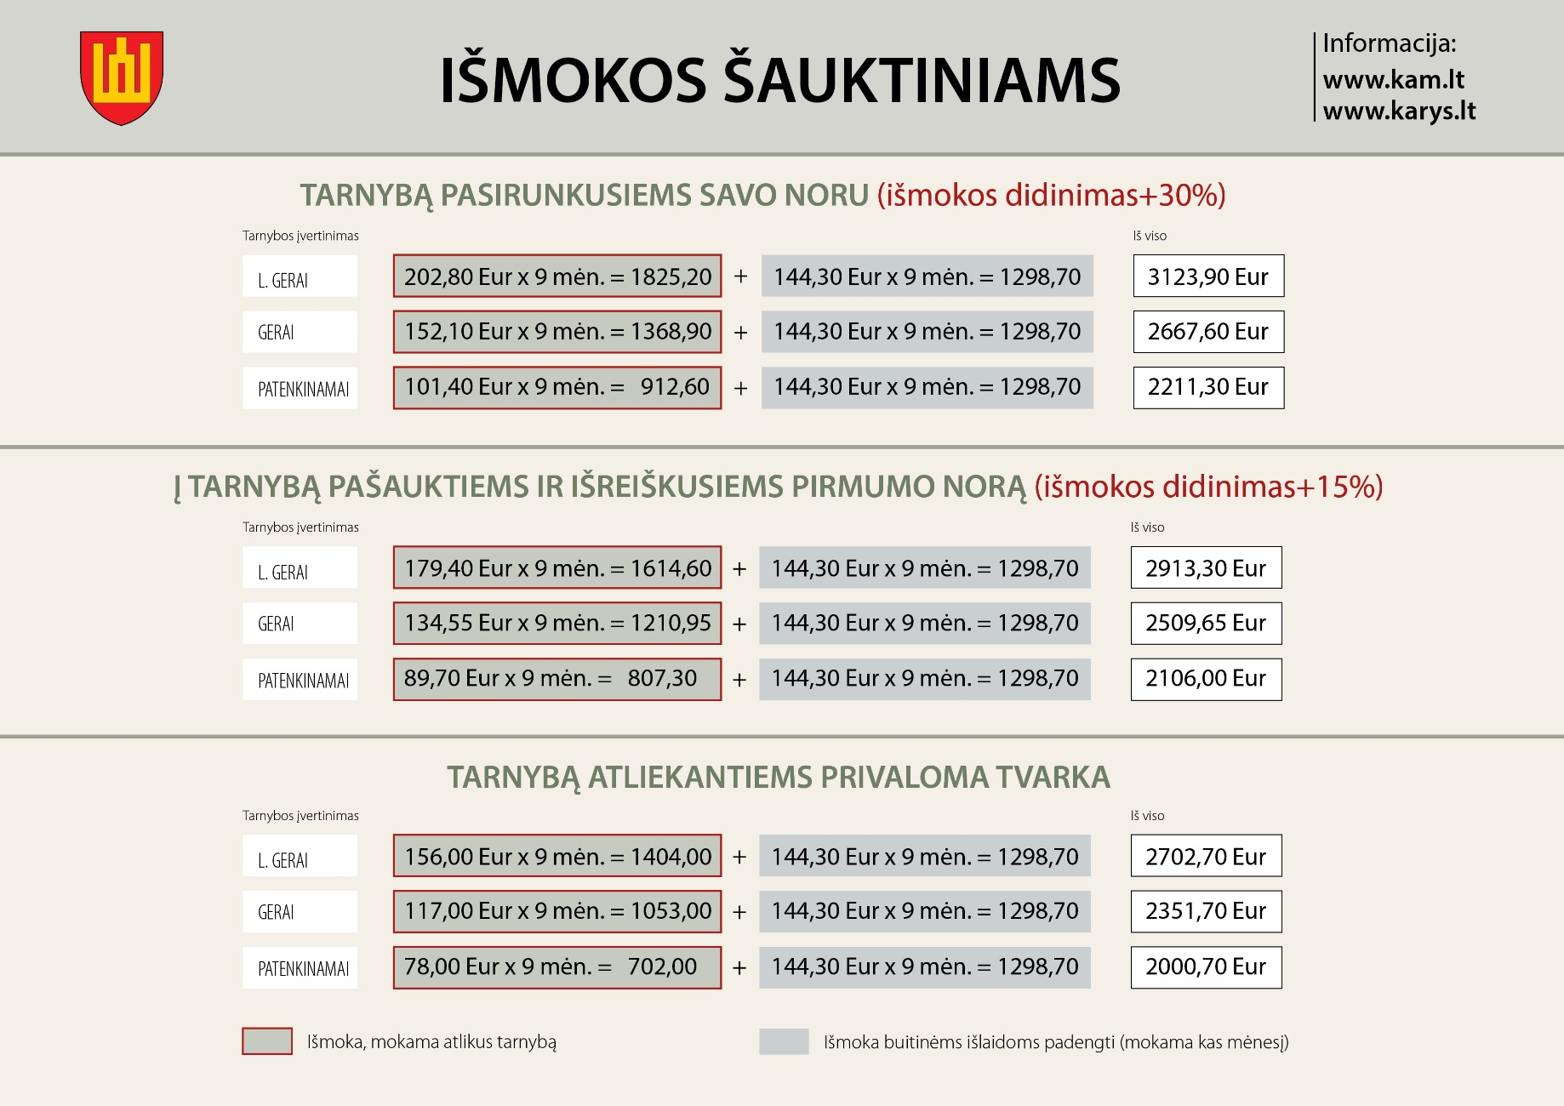
KIEK pinigų uždirba NPPKT kariai?

Slide 16
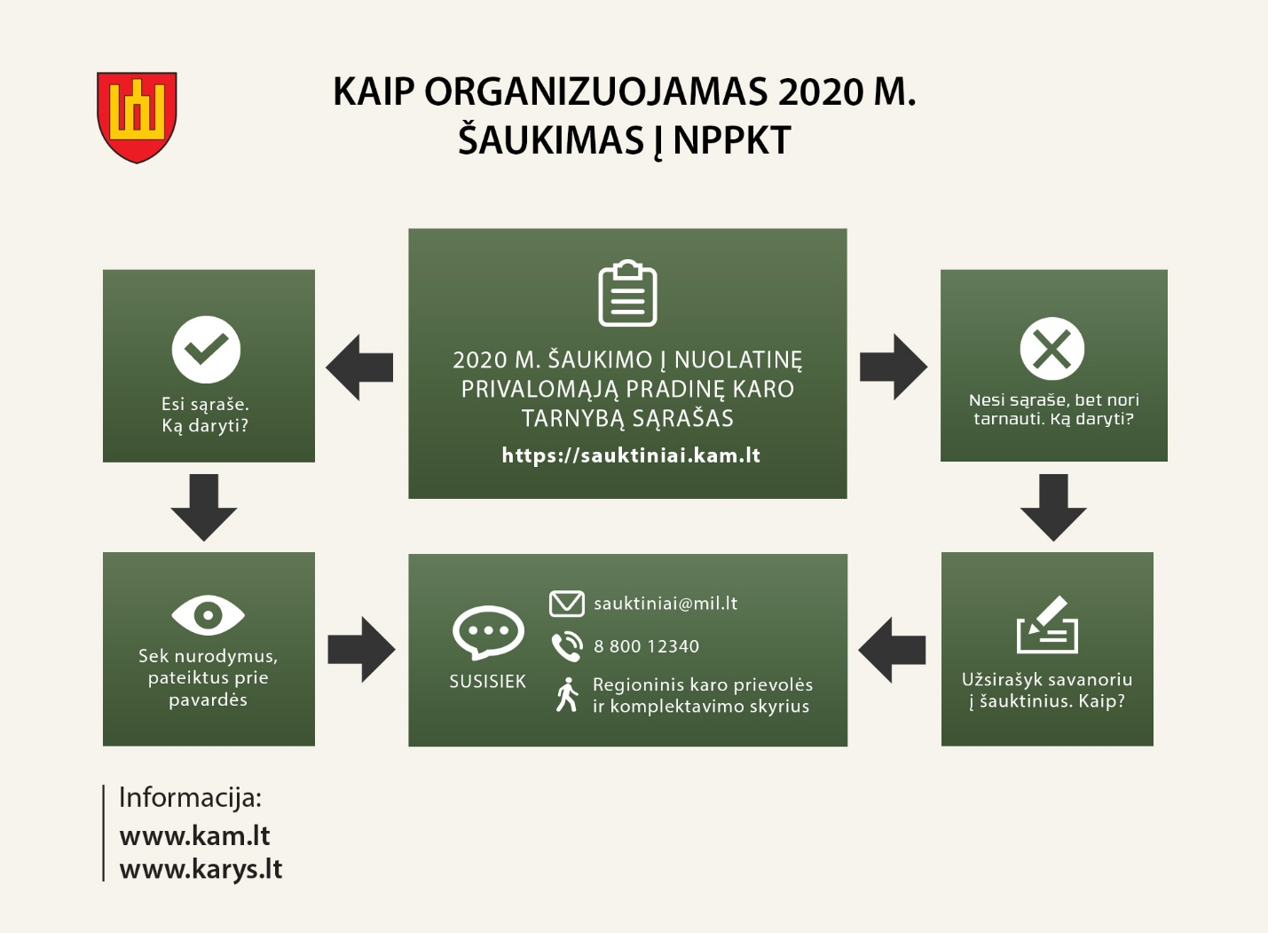

Slide 17
Nuo karo prievolės atleidžiami ar tarnyba atidedama
ne vyresniems kaip 21 metų bendrojo lavinimo ir profesinio mokymo mokyklų mokiniams;
aukštųjų mokyklų studentams – vieną kartą vienam studijų laikotarpiui pagal pirmosios pakopos (profesinio bakalauro ir bakalauro) studijų programą arba vientisųjų studijų programą, pagal antrosios pakopos studijų programą arba vientisųjų studijų programą, pagal laipsnio nesuteikiančią studijų programą, pagal studijas doktorantūroje;
Seimo, Vyriausybės, Europos Parlamento ir savivaldybių tarybų nariams;
vidaus tarnybos sistemos pareigūnams;
įtariamiems ir kaltinamiems baudžiamajame procese arba atliekantiems bausmę, dėl kurios jie negali atlikti privalomosios pradinės karo tarnybos, taip pat atlikusiems laisvės atėmimo bausmę;
vieniems auginantiems nepilnametį vaiką arba jeigu jiems suteiktos atostogos vaikui prižiūrėti, kol vaikui sueis treji metai;
teisės aktų nustatyta tvarka paskirtiems vieninteliu neįgalaus asmens globėju ar ribotai veiksnaus asmens rūpintoju
karo prievolininkams kuriems, atliekant tarnybą būtų padaryta neproporcingai didelė žala asmeniniams ar visuomeniniams interesams, kurios būtų galima išvengti, jeigu karo prievolininkas tarnybą atliktų kitu metu

Slide 18


KRAŠTO APSAUGOS SAVANORIŲ PAJĖGOS
KASP – tai kario savanorio tarnyba, kai karinis rengimas vykdomas laisvu nuo darbo ar mokslų metu, leidžia suderinti tarnybą su šeima, darbu, studijomis
KAS GALI TAPTI KARIU SAVANORIU:
18 – 60 m. Lietuvos Respublikos piliečiai
Sveikatos reikalavimai
Neatlikę laisvės atėmimo bausmės, neturintys galiojančio teistumo ir galintys gauti RN
Notes:
Tarnyba aktyviąjame rezerve: tai kario savanorio tarnyba, kai karinių dalykų mokomasi laisvu nuo darbo ar mokslų metu.
Kariai savanoriai yra aktyvi kariuomenės rezervo dalis.
Savanoriai dalyvauja tarptautinėse operacijose, padeda gyventojams stichinių nelaimių ir katastrofų metu.
Savanoriai prireikus sustiprina reguliarius kariuomenės vienetus.
Savanoriu galima tapti nuo 18 metų ir pajėgose tarnauti iki 55 metų.
Tarnybos metu savanoriai įgyja karinę specialybę, dalyvauja pratybose ar tarptautinėse misijose;
Savanorių pajėgas teritoriniu principu sudaro 6 rinktinės.
Detalesnės informacijos ieškoti www.karys.lt arba nemokamu telefonu 8 800 12340

Slide 19
Kodėl verta tapti kariu savanoriu?
KARIAI SAVANORIAI:
Po 3 m. įskaitoma privalomoji tarnyba
įgyja karinę specialybę, dalyvauja pratybose ar tarptautinėse misijose
gali pretenduoti į PKT
gauna atlygį (nuo 25 EUR už dieną) už dalyvavimą pratybose
taikomos socialinės garantijos
Notes:
Detalesnės informacijos ieškoti www.karys.lt arba nemokamu telefonu 8 800 12340

Slide 20

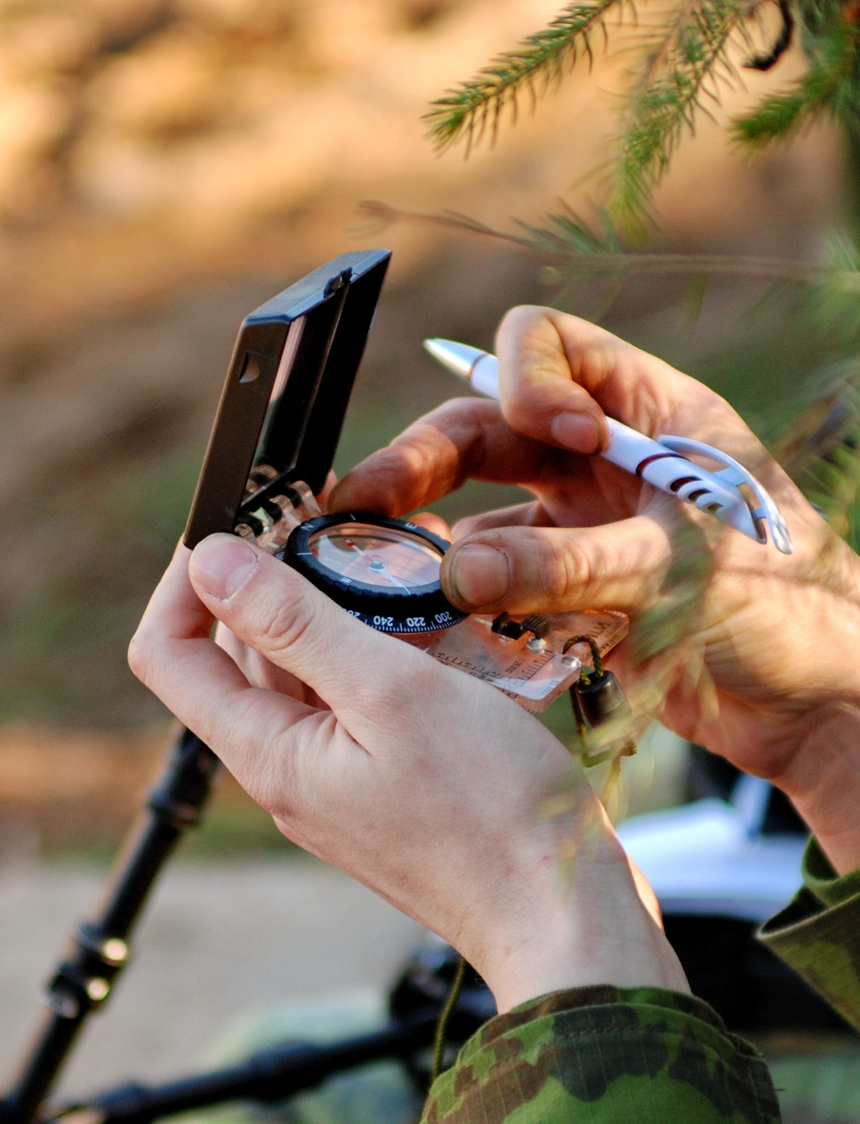
JAUNESNIŲJŲ KARININKŲ VADŲ MOKYMAI (JKVM)
JKVM – tai 3 metų trukmės mokymai aukštųjų mokyklų studentams ir absolventams, kurie nori įgyti karinį išsilavinimą.
KAS GALI KANDIDATUOTI:
Aukštųjų mokyklų studentai ir absolventai
18–32 m. Lietuvos Respublikos piliečiai
Sveikatos reikalavimai
Neatlikę laisvės atėmimo bausmės, nesantys įtariamieji ar kaltinamieji ir galintys gauti RN
Notes:
Detalesnės informacijos ieškoti www.karys.lt arba nemokamu telefonu 8 800 12340

Slide 21
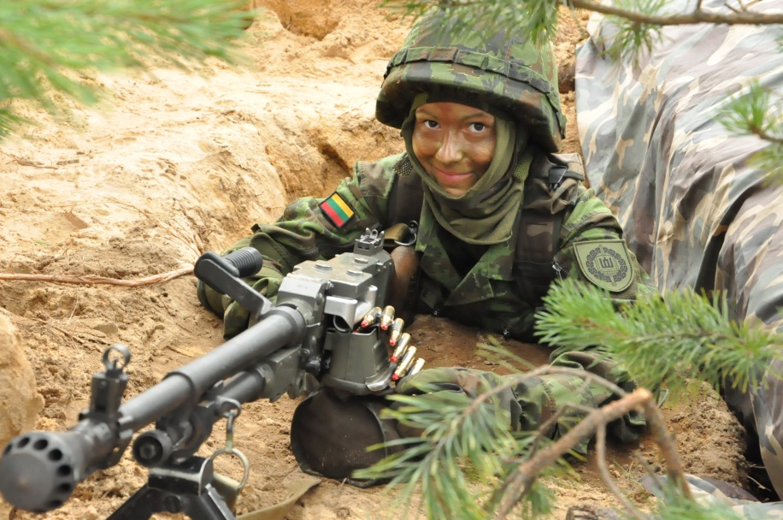
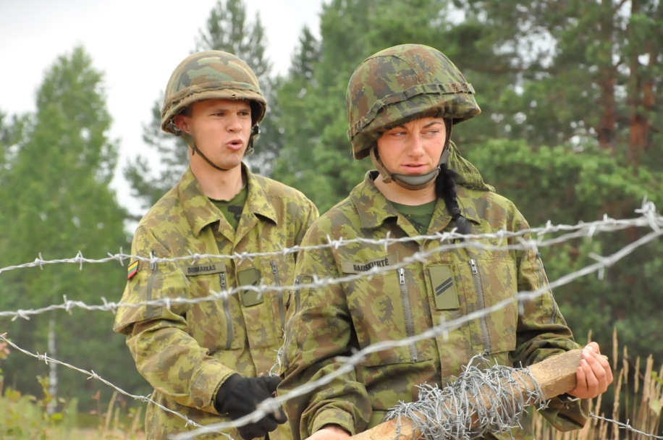
Kodėl verta rinktis jaunesniųjų karininkų vadų mokymus?
Baigus JKVM:
Įgyjama karinė kvalifikacija ir suteikiamas leitenanto laipsnis
Suteikiama galimybė ateiti tarnauti į kariuomenę ir siekti karininko karjeros
Įrašas apie baigtus mokymus CV
Įskaitoma privalomoji tarnyba

Slide 22

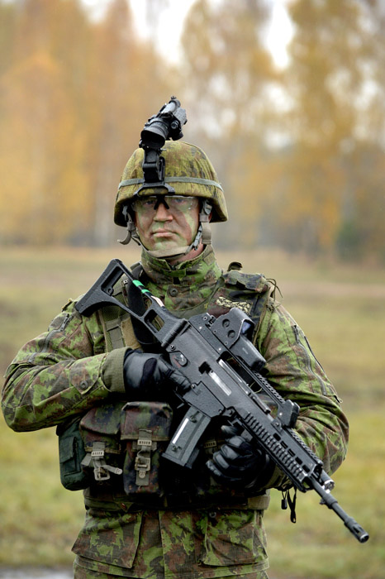
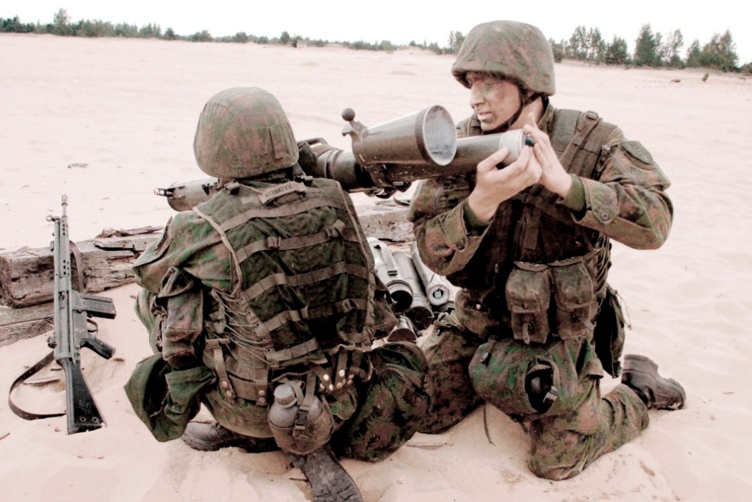
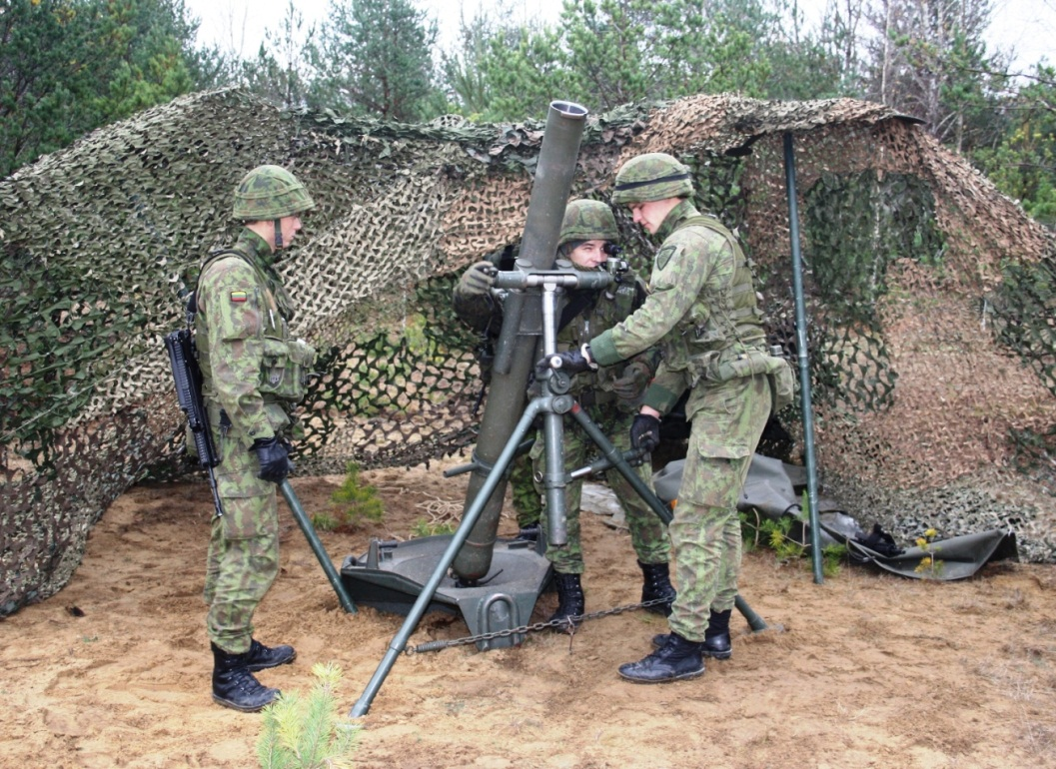
Notes:
Sausumos pajėgų kariai su savo ginkluote.
1 nuotraukoje karys su automatiniu šautuvu G-36
Automatinis šautuvas G-36 sukurtas paskutinio XX a. 10 dešimtmečio pradžioje „Heckler& Koch” (Vokietijoje) ir pradėtas naudoti Vokietijos kariuomenėje 1995 m. Šis ginklas yra vienas iš moderniausių šiuo metu naudojamų automatinių šautuvų. Jis yra lengvas, patikimas ir ergonomiškas. Naudojamas Vokietijos, Ispanijos, JAV ir kitų šalių ginkluotosiose pajėgose.
„Heckler&Koch” atsisakė ankstesniuose ginkluose naudoto pusiau laisvos spynos veikimo principo, naudojant ritinėlius. Vietoj to buvo panaudotas dujų nuvedimas iš vamzdžio, esant trumpam stūmoklio judesio momentui, spynai uždaryti naudojant ne ritinėlius, o užkabas, užsikabinančias už uokso pasisukus spynai. Kad ginklas būtų lengvesnis, daugiausia naudotos polimerinės medžiagos, net uoksas ir spynos rėmas pagaminti iš polimerų su plieno intarpais. Ginklas užtaisomas iš plastikinių dėžutės pavidalo permatomų dėtuvių (tai suteikia galimybę matyti, kiek šovinių yra likę dėtuvėje). Smogiamasis-paleidžiamasis mechanizmas sutalpintas į vieną atskirą bloką, prijungtą prie ginklo kaiščiais. Šaudant parako suodžiai nepatenka į izoliuotą nuo dujų nuvedimo mechanizmo uoksą, ir jis neužsiteršia, tai mažina ginklo užsikirtimo galimybę. Automatinis šautuvas G-36 gali šaudyti pavieniais šūviais, automatine ugnimi ir trumpomis fiksuotomis papliūpomis, jei keitiklio mechanizmas yra pritaikomas tokiam šaudymo režimui. Ginklo buožė yra rėmo pavidalo, nulenkiama į dešinę. Ji taip pat pagaminta iš plastiko. Automatinio šautuvo viršuje įtaisyta rankena, naudojama ginklui pernešti. Taip pat ji atlieka ir kitas svarbias funkcijas – saugo optinius taikymosi prietaisus nuo numušimo ir naudojama naktinio matymo prietaisams tvirtinti.
Standartinis G-36 turi du taikymosi prietaisus – 3,5 karto didinantį optinį ir kolimatorinį. Prie šio ginklo taip pat galima tvirtinti povamzdinį granatsvaidį AG-G36. Be standartinio G-36 modelio, gaminamas ir sutrumpintas šio ginklo variantas G-36K. Automatinis šautuvas G-36 yra skirtas priešo gyvajai jėgai ir nešarvuotai technikai naikinti.
TAKTINIAI-TECHNINIAI DUOMENYS
Kalibras: 5,56 mm
Šovinys: 5,56 x 45 mm
Svoris (neužtaisyto): 3,37 kg; 3,3 kg (G-36K)
Ilgis su atlenkta buože: 998 mm; 860 mm (G-36K)
Ilgis su užlenkta buože: 756 mm; 615 mm (G-36K)
Vamzdžio ilgis: 480 mm; 320 mm (G-36K)
Dėtuvės talpa: 30 šovinių
Greitošauda: 750 šūv./min.
2 nuotraukoje kariai šaudo su granatsvaidžiu Carl Gustaf. Carl Gustaf” yra pėstininkų skyriaus ginklas. Ginklas skirtas priešo šarvuotai technikai, gyvajai jėgai ir lengviems fortifikaciniams įrenginiams naikinti. „Carl Gustaf” prieštankiniai granatsvaidžiai naudojami Švedijos, JAV, Vokietijos Norvegijos, Olandijos, Australijos, Austrijos, Danijos, Kanados ir kai kurių kitų šalių kariuomenėse.
Ginklas pavadintas Švedijos karaliaus, žymaus karvedžio Karlo Gustavo garbei. „Carl Gustaf” yra trumpo nuotolio nešiojamasis prieštankinis ginklas. Šis ginklas pranoko visus savo meto analogus šūvio nuotoliu. Tai buvo pasiekta įdiegus graižtvinį vamzdį. Ginklo privalumas – palyginti platus įvairios paskirties šaudmenų pasirinkimas. 1964 m. ginklas buvo modifikuotas ir pavadintas „Carl Gustaf” M-2. „Carl Gustaf” aptarnauti reikalingi du kariai, šaulys ir užtaisinėtojas. Ginklas užtaisomas per vamzdžio galinę dalį. „Carl Gustaf” turi atidaromą vamzdžio galą su reaktyvine tūta (per kurią šūvio metu išeina parako dujos), jį atidarius įstatomas šaudmuo. Visų tipų šaudmenys, be kovinės dalies, turi aliuminio tūtą su plastikiniu dugnu, kuris šūvio metu išmušamas, ir parako dujų perteklius gali išeiti lauk per reaktyvinę tūtą. Ginklas turi dvi pistoletines rankenas. Viena (su paleidžiamuoju mechanizmu) skirta ugnies kontrolei, kita – ginklo pusiausvyrai kontroliuoti taikantis, taip pat atramą prie peties. „Carl Gustaf” standartiškai komplektuojamas su trumpu dvikoju stovu, tačiau gali būti ir trikojis. Taip pat ginklo komplekte yra optinis taikiklis.
TAKTINIAI-TECHNINIAI DUOMENYS
Kalibras: 84 mm
Ginklo svoris: (M-2)14,2 kg, (M-3) 8,5 kg
Optinio taikiklio svoris: (M-2)1,1 kg, (M-3) 0,7 kg
Įrankių maišelio svoris: 3,0 kg
Ginklo komplekto svoris: (M-2)16,6 kg, (M-3) 9,7 kg
Transportavimo dėžė (tuščia): (M-2)12,0 kg, (M-3) 8,6 kg
Ginklas su transportavimo dėže: (M-2)31,6 kg, (M-3) 21,5 kg
Ilgis: (M-2)113 cm, (M-3)106 cm
Graižtvos: 24
Galimi taikymosi įtaisai
Optinis arba mechaninis ir naktinio matymo
Šūvių skaičius per minutę: 4-5
3 nuotraukoje kariai šaudo iš sunkiojo minosvaidžio.
Sunkieji 120 mm minosvaidžiai
Sunkusis 120 mm minosvaidis yra bataliono netiesioginės ugnies palaikymo ginklas, skirtas pėstininkų padaliniams paremti. Sunkiojo minosvaidžio funkcijos – naikinti priešo karius ir slopinti ugnies priemones (išdėstytas atvirai arba paslėptas priedangose), t. y. slopinti priešo ugnies priemones, išdėstytas priešingose šlaitų pusėse, giliuose kloniuose, tarpekliuose ir miškuose, naikinti (slopinti) minosvaidžių baterijas, matomas ir nematomas, išdėstytas dažniausiai priešingose šlaitų pusėse, tarpekliuose, lengvose priedangose. Taip pat kovoti su priešo artilerijos baterijomis, išsidėsčiusiomis arti už priešo gynybinės linijos, apkasų, tranšėjų, griauti (ardyti) susisiekimo eigas ir lengvus medžio ir žemės statinius, daryti perėjimus vielų užtvarose, lydėti šaulius, atremti priešo atakas ir kontratakas.
Šis ginklas šaudo minomis. Paprastai minosvaidžiai susideda iš taikymosi įtaiso, vamzdžio, dvikojo ar trikojo lafeto (atramos kojelių) ir atraminės plokštės (į ją įstatomas vamzdžio drūtgalys). Užtaisant minosvaidį mina stabilizatoriumi nuleidžiama žemyn į vamzdžio žiotis. Veikiama savo svorio mina šliaužia vamzdžio kanalu žemyn ir, jeigu daužiklis nustatytas standžiai, jis pramuša uždegimo užtaiso kapsulę. Tokiu būdu įvyksta šūvis. Jei daužiklio padėtis laisva – kapsulė pramušama šovimo mechanizmu. Minosvaidis užmaskuojamas uždarose ugnies pozicijose (atvirkštiniai šlaitai, slėniai, gilūs apkasai ir pan.). Atvirose pozicijose minosvaidis statomas tik išimtiniais atvejais, kai kovos aplinkybės reikalauja nedelsiant paleisti ugnį, o vietovėje nėra priedangų. Svarbu teisingai pasirinkti vietą minosvaidžio pozicijai ir ją paruošti. Geriausias gruntas atraminei plokštei pastatyti yra vidutinio kietumo gruntas (juodžemis, priemolis, velėna ir pan.). Statant atraminę plokštę minkštame grunte (byrantis smėlis, pelkė ir pan.) būtinai reikia jį sutvirtinti. Kitaip šaudymo metu nusėda atraminė plokštė, sutrinka taikymas, gali sulūžti minosvaidis.
Iš minosvaidžių yra šaudoma trijų pagrindinių tipų minomis: skeveldrinėmis-fugasinėmis, dūminėmis, šviečiamosiomis. Taip pat gali būti naudojamos padegamosios, o mokymo tikslais – mokomosios minos. Fugasinės minos naikina priešo gyvąją jėgą ir fortifikacinius įtvirtinimus skeveldromis ir sprogimo banga. Dūminėmis minomis sukuriama tirštų dūmų uždanga, kai reikia pridengti savų karių ar technikos perdislokavimą vykstant mūšiui. Šviečiamosios minos skirtos paremti naktinį mūšį ir palengvinti vietovės stebėjimą naktį. Po šūvio užpakalinė korpuso dalis atsiskiria nuo priekinės išmesdama degantį fakelą, kuris paskui nusileidžia su parašiutu. Minos yra žymimos skirtingais indeksais ir spalvomis. Visų tipų minos turi padegamąjį užtaisą ir papildomus šešis lygiasvorius parako maišelius. Padegamasis užtaisas reikalingas minai iššauti, o papildomi parako maišeliai suteikia minai papildomą greitį, priklausomai nuo reikalingo nuotolio. Jie yra tvirtinami ant stabilizatoriaus vamzdelio.
Lietuvos kariuomenė turi švediškų M41D, čekiškų M 1982, lenkiškų M38/43, bulgariškų 2B11 ir vokiškų MRS 120-2ZUB „Tampella” sunkiųjų 120 mm minosvaidžių.
TAKTINIAI-TECHNINIAI DUOMENYS
Kalibras: 120 mm
Ilgis: apie 2 m
Svoris: apie 285 (kovinėje padėtyje).
Greitošauda: apie 15 šūv./min.
Minimalus šūvio nuotolis: apie 460 m
Maksimalus šūvio nuotolis: 6500 m – 7200 m (priklausomai nuo modelio)

Slide 23
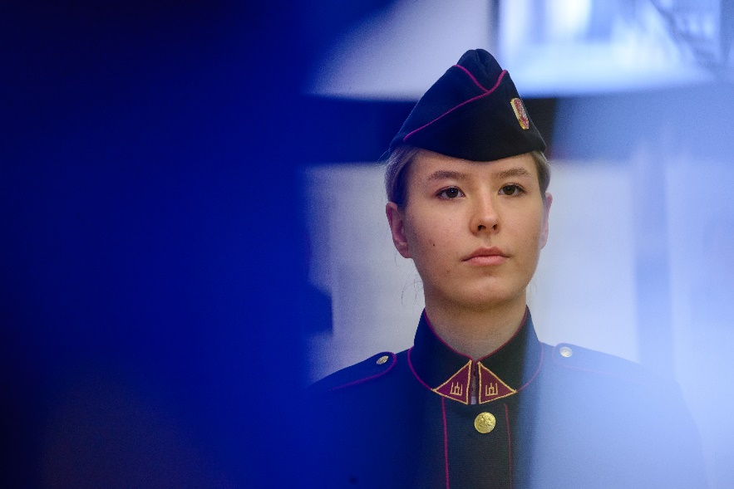
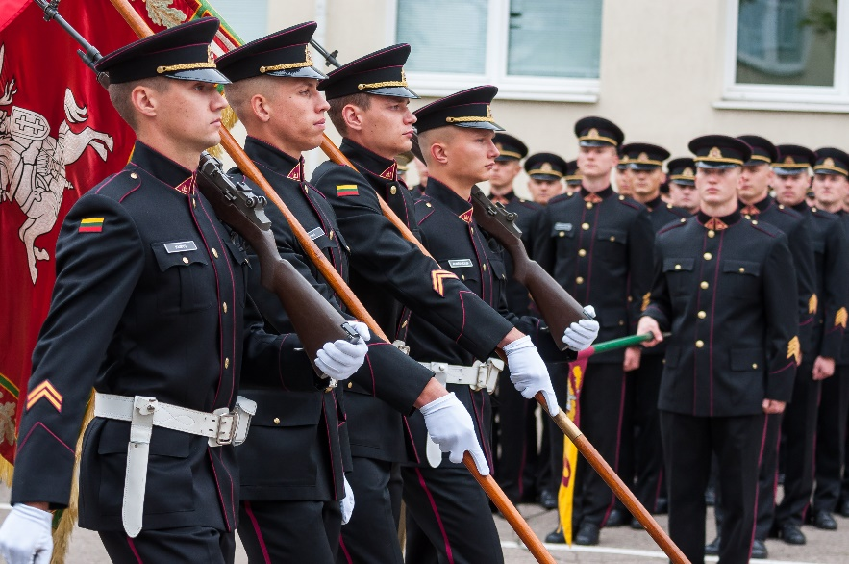
GENEROLO JONO ŽEMAIČIO
LIETUVOS KARO AKADEMIJA (LKA)
LKA – vienintelis universitetas Lietuvoje suteikiantis aukštąjį ir karinį išsilavinimą.
Kodėl verta studijuoti LKA?
Įgyjamas bakalauro diplomas ir pirmasis karininko laipsnis.
Garantuota darbo vieta.
Pirmoji alga nuo 1200 EUR.
Nemokamos studijos.
Notes:
Misija –parengti karininką ugdant jo lyderio savybes, intelektą, suteikiant profesinių žinių ir praktinių įgūdžių, reikalingų vadui Lietuvos kariuomenėje, – motyvuotą ir pasirengusį vadovauti padaliniams karo ir taikos metu tarnaujant Lietuvos valstybei.
Universitetinės studijos – nuosekliosios studijos, sudarančios sąlygas asmeniui įgyti aukštąjį išsilavinimą ir kvalifikaciją.
Generolo Jono Žemaičio Lietuvos karo akademijoje vykdomos šių pakopų studijos: pirmosios – bakalauro, kurias baigus suteikiamas bakalauro kvalifikacinis laipsnis, antrosios – magistrantūros, kurias baigus suteikiamas magistro kvalifikacinis laipsnis ir nuo 2012 metų pradėtos trečiosios pakopos – doktorantūros studijos.
Kariūnai ir klausytojai Akademijoje studijuoja pagal LKA katedrų parengtas ir nustatyta tvarka patvirtintas studijų programas, kurios įregistruotos Studijų ir mokymo programų registre. Taip pat yra pagrindinės ir vientisosios studijos į kurias priimama remiantis LKA ir Vilniaus Gedimino technikos universitetu pasirašyta sutartimi.
Į studijas LAJM galės pretenduoti jaunuoliai, sėkmingai baigę Gynybos technologijų vadybos studijų programos pirma semestrą (vadovaujantis pasirašyta sutartimi tarp LKA, LAJM ir KJP).

Slide 24
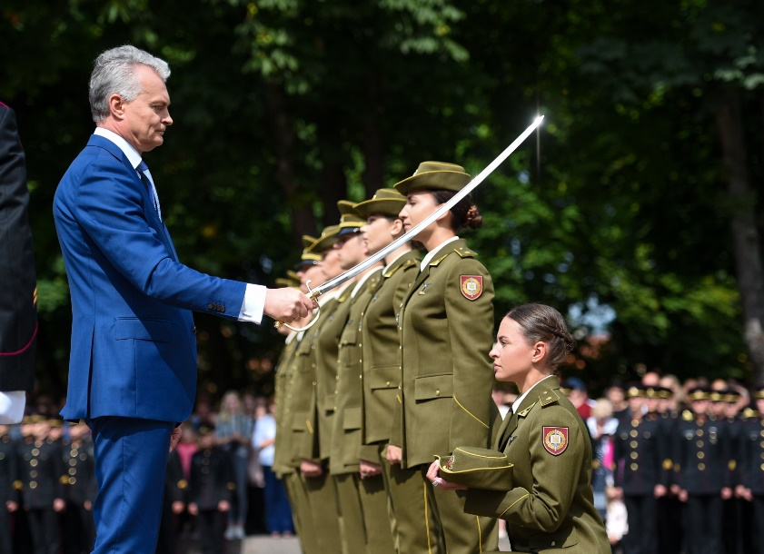
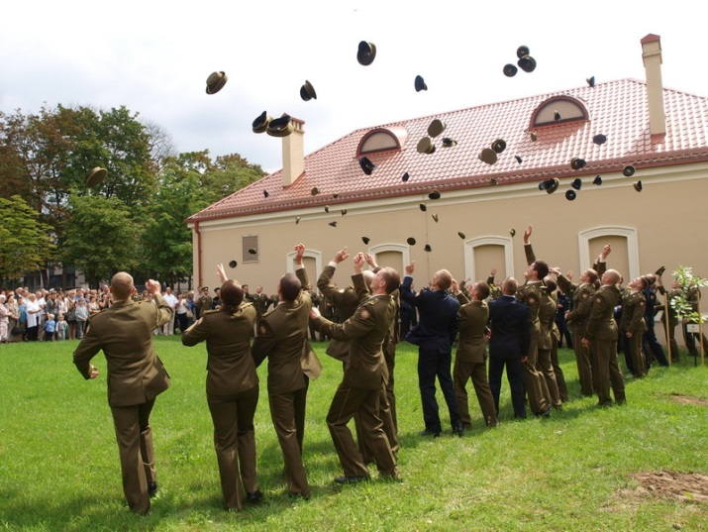
GENEROLO JONO ŽEMAIČIO
LIETUVOS KARO AKADEMIJA (LKA)
Priėmimas į Karo akademiją:
1 etapas – motyvacinis pokalbis.
2 etapas – sveikatos patikrinimas KMEK.
3 etapas – prašymas studijuoti Lietuvos karo akademijoje LAMA BPO sistemoje.
4 etapas – sutarties pasirašymas LKA.
Stoti į LKA gali:
Lietuvos piliečiai.
Nuo 18 iki 28 metų.
Išlaikę privalomus valstybinius brandos egzaminus.
Įvykdę visus stojimo etapus.
Surinkę minimalų konkursinį stojimo balą.
Notes:
Privalomieji valstybiniai brandos egzaminai – Lietuvių ir Anglų kalba, Matematika. Rekomenduojama laikyti ir Istorijos valstybinį brandos egzaminą.
Minimalų konkursinį stojimo balą į universitetus kiekvienais metais nustato Švietimo ir mokslo ministerija.
Daugiau informacijos www.lka.lt
Minimalus konkursinis balas kasmet keičiasi priklausomai nuo Švietimo ir mokslo ministerijos patvirtintų reikalavimų.

Slide 25


GENEROLO JONO ŽEMAIČIO
LIETUVOS KARO AKADEMIJA (LKA)
Papildomi balai stojant į LKA:
Baigusiems BKM ar NPPKT – 0,7 balo;
KASP kariams, Gen. P. Plechavičiaus kadetų licėjaus mokiniams, LŠS nariams - 0,5 balo;
Tarptautinių olimpiadų ir konkursų laimėtojams. 1vt -2,5 balo; 2vt – 1,5 balo; 3vt – 1 balas;
Šalies olimpiadų ir konkursų laimėtojams. 1vt – 1,5 balo; 2-a vieta 1 balas; 3vt – 0,5 balo;
* Balai yra sumuojami.
Notes:
Yra ir daugiau papildomų balų juos galima rasti – www.lka.lt
BKM – Baziniai kariniai mokymai;
NPPKT – Nuolatinė privalomoji pradinė karo tarnyba
KASP – Krašto apsaugos savanorių pajėgos;
LŠS – Lietuvos šaulių sąjunga;

Slide 26
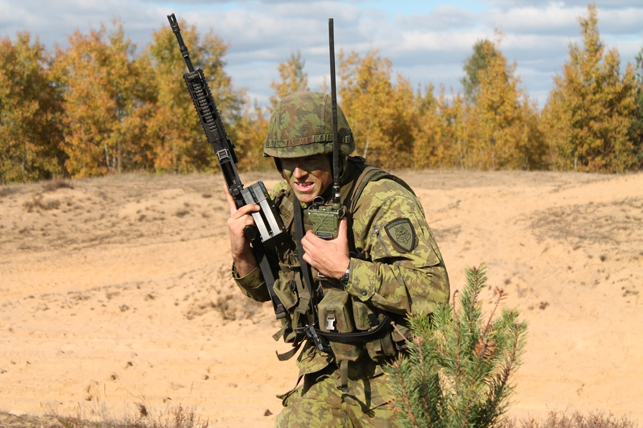
KUR KREIPTIS ?!!

Slide 27

KARYS.LT
8-800-12340

Slide 28
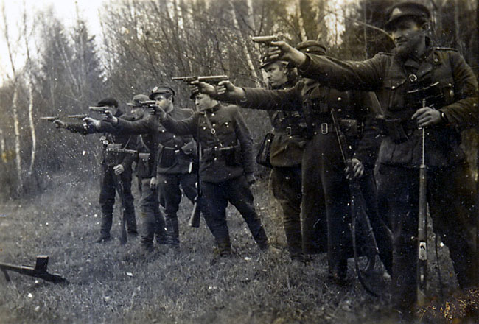
KLAUSIMAI?

